Slide 1
PostgreSQL nas Nuvens
Fernando Ike

Slide 2


Slide 3
SQL

Slide 4

Database as a Service

Slide 5

Elefante na nuvem
AWS
Rackspace
Heruko
Scalr
VFabric

Slide 6
Elefante na nuvem
Yahoo
Sony
ISS (NASA)
Reddit
OpenStreetMap
MySpace
Skype
NTT

Slide 7
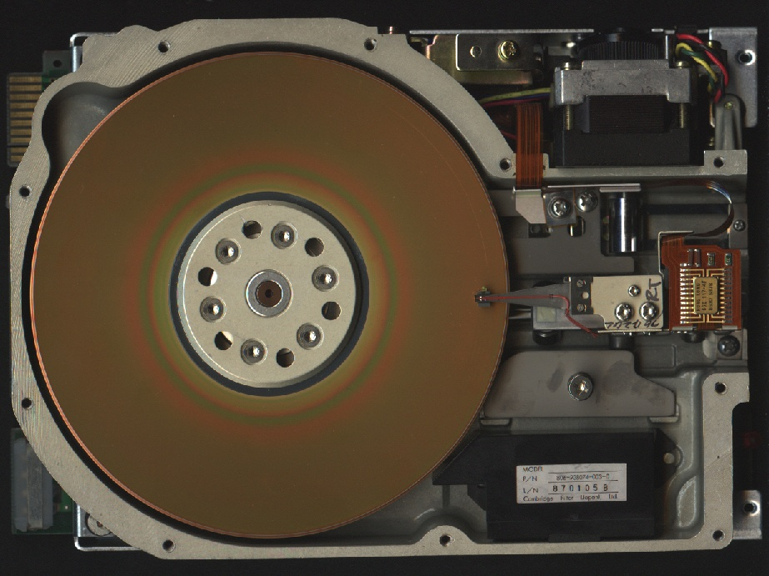
BIG DATA, 1980

Slide 8
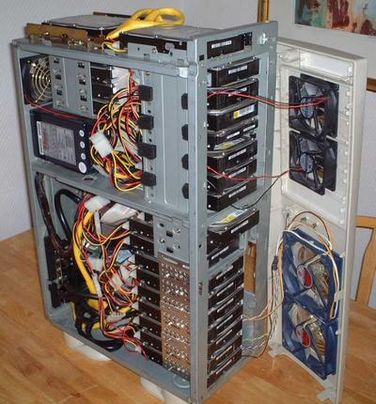
Meu trabalho com BIG DATA...

Slide 9
Meu trabalho com BIG DATA...
210 Terabytes/Mês

Slide 10
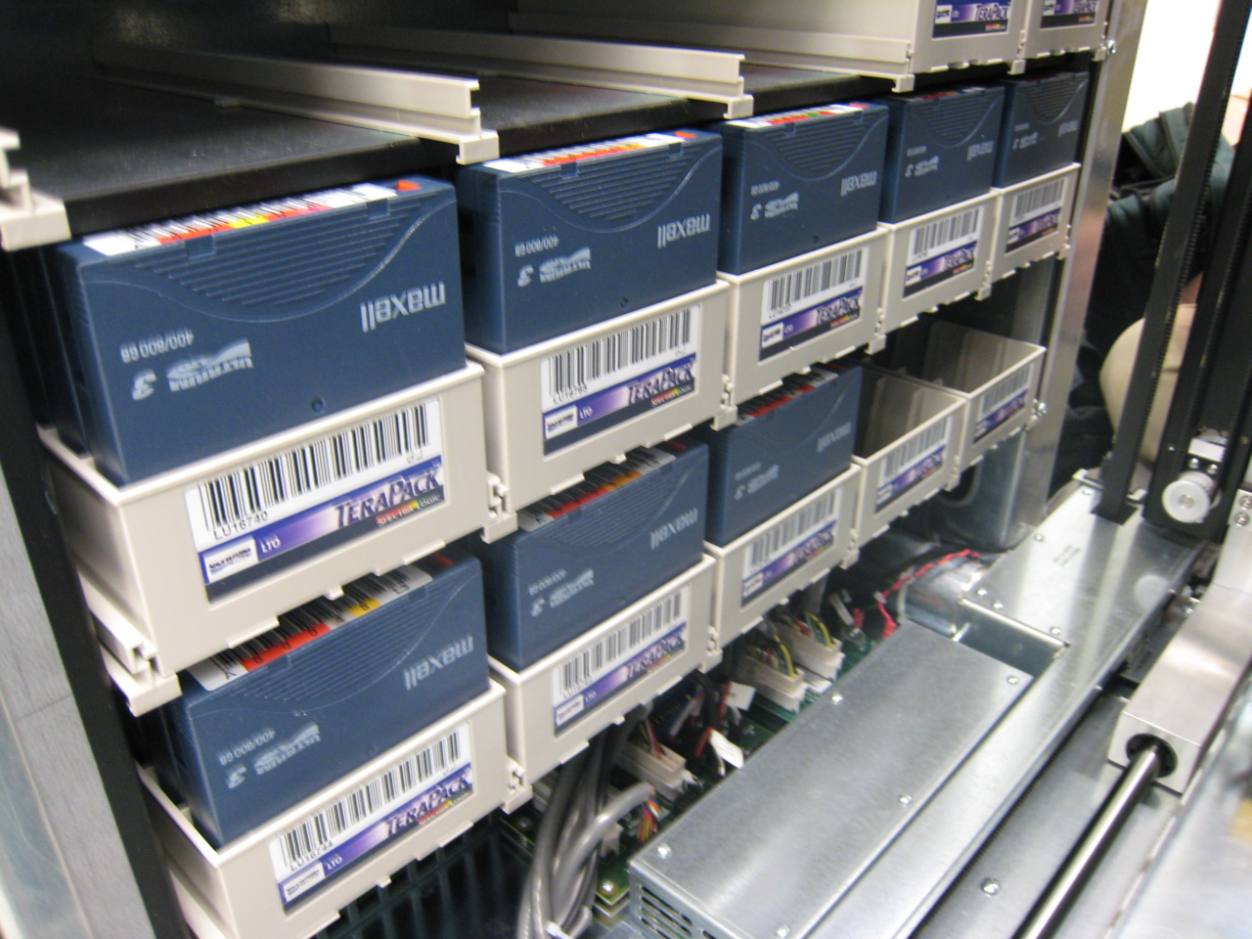
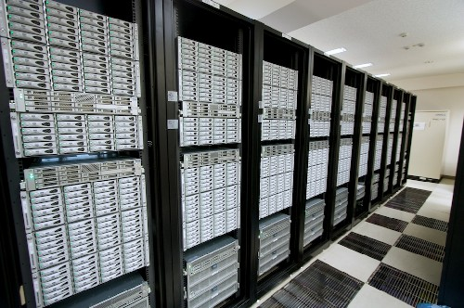

Slide 11
Meu trabalho com BIG DATA...
210 Terabytes/Mês
2,5 Petabyte/Ano

Slide 12
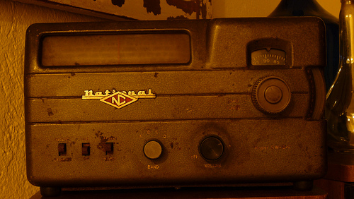


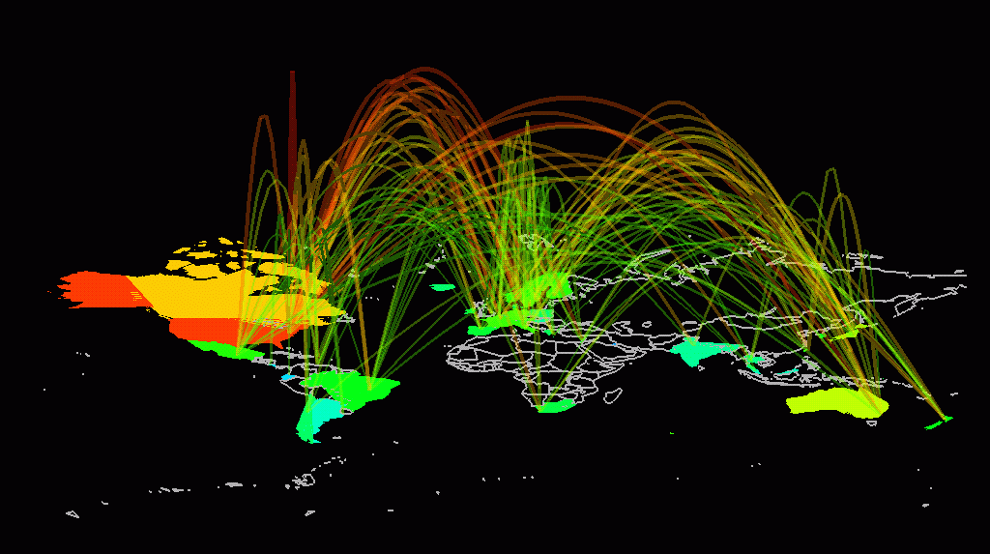

Slide 13


Slide 14
Elephant Cloud

Slide 15

Bancos Federados

Slide 16
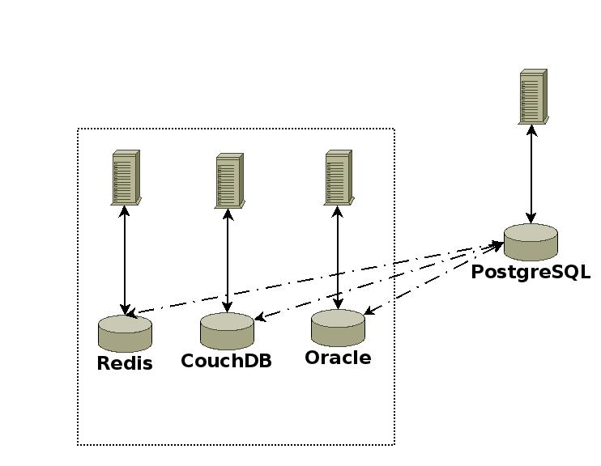
Foreign Data Wrapper

Slide 17
SQL /MED – Management of External Data
PostgreSQL + Oracle
PostgreSQL + Redis
PostgreSQL + CouchDB
PostgreSQL + Redis + CouchDB
PostgreSQL + Twitter

Slide 18
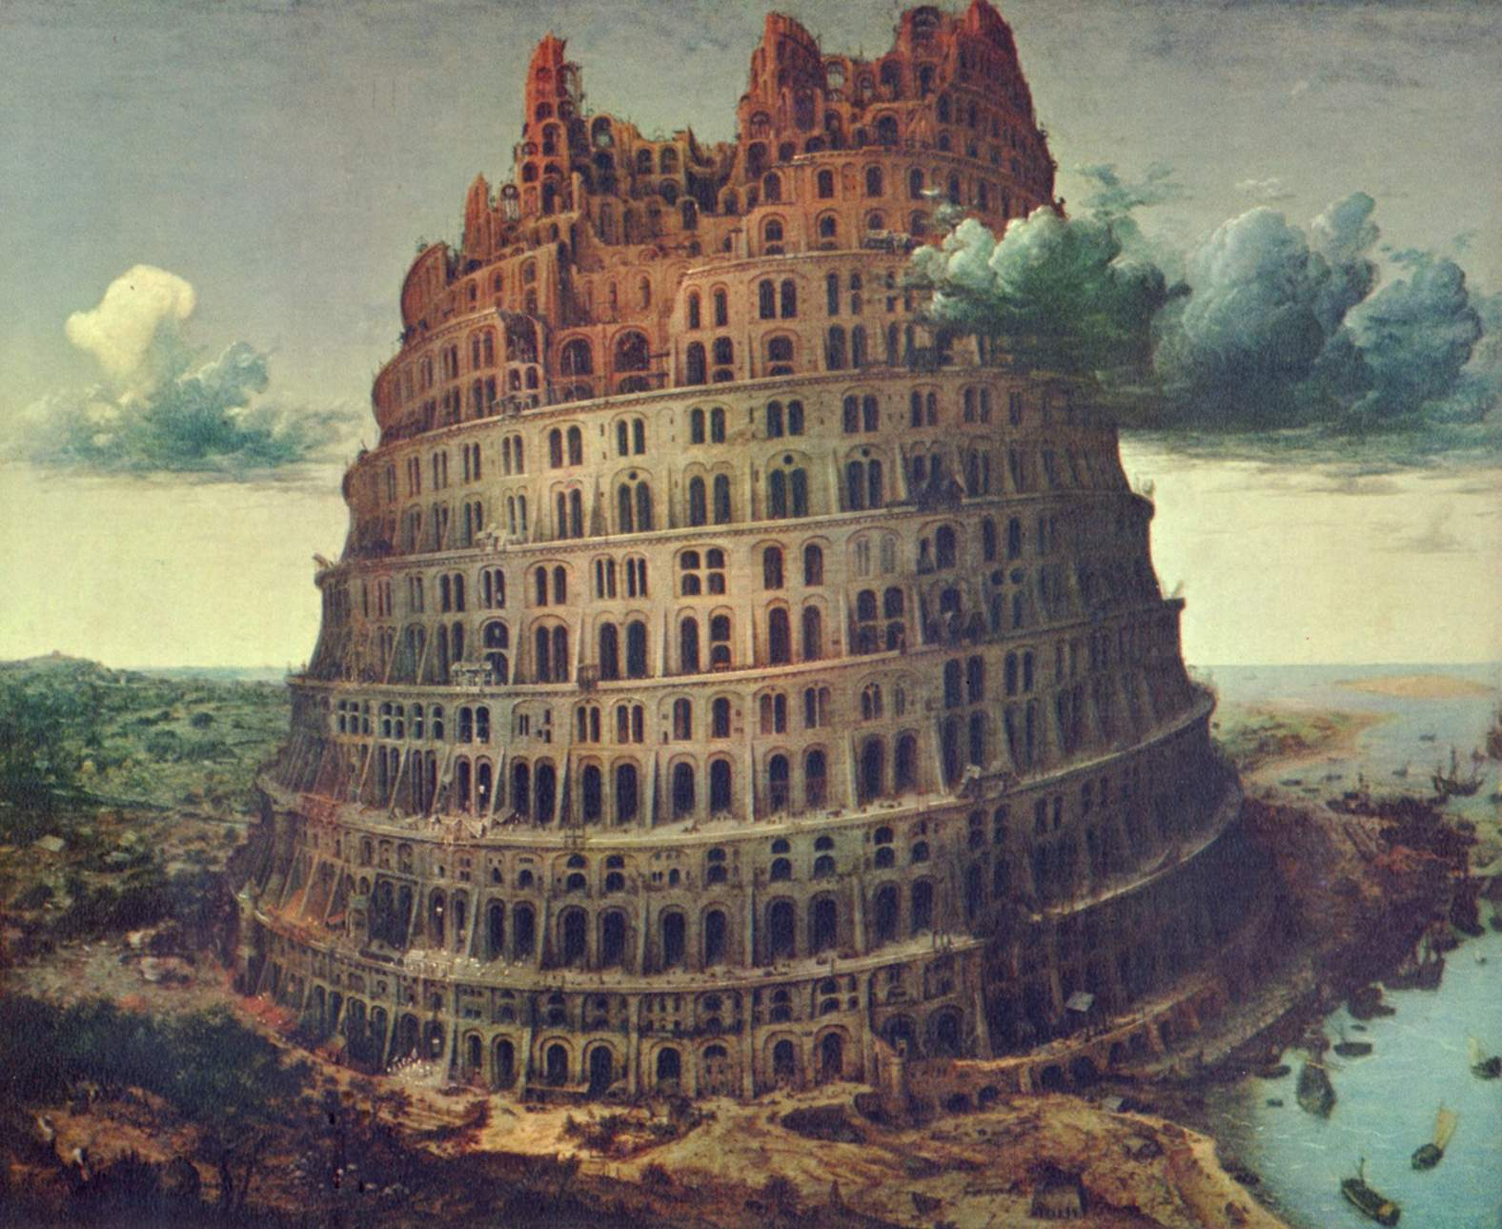
Babylonian programming
PgSQL
SQL
Perl
Python
TCL
Sh
R

Slide 19
Babylonian programming
Java
Scheme
Php
Ruby
Lua
Parrot
OpenCL

Slide 20

UNLOGGED TABLES

Slide 21
SLONY
Replicação de um Master para múltiplos Slaves
Baseada por gatilhos (triggers) nas tabelas alvos
Master para múltiplos Slaves em cascata
1º Slave → Master

Slide 22
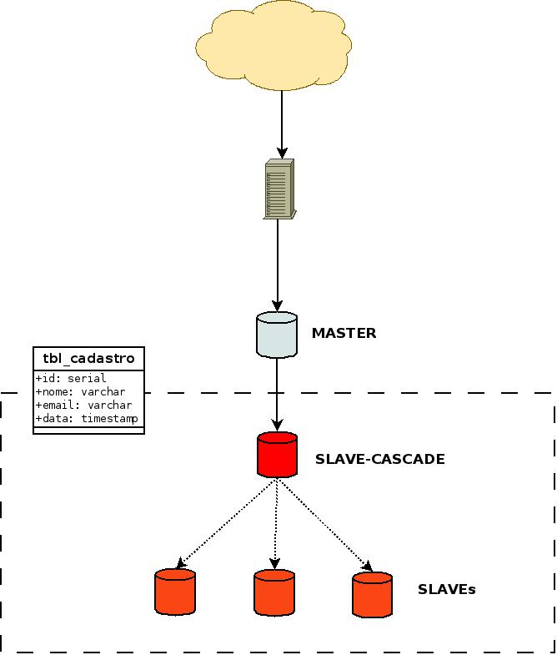

Slony

Slide 23
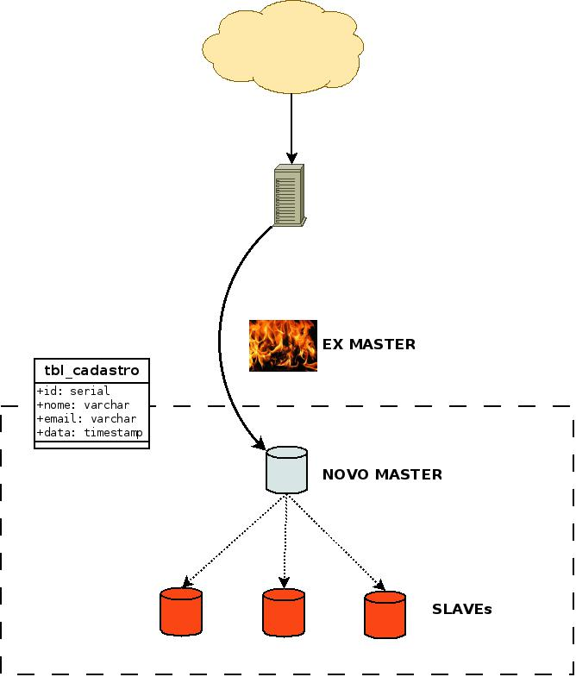

Slide 24
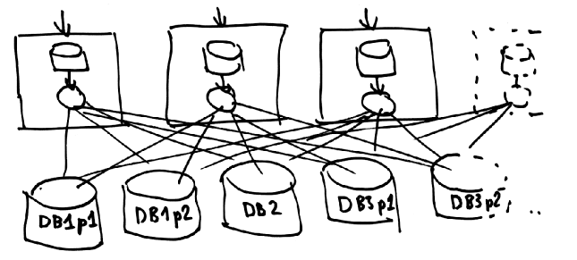
PL/Proxy + PgBouncer (Skype)

Slide 25
PgPool2
Balanceamento de carga
Pool de conexões
Consultas Paralelas
Replicação síncrona

Slide 26
Streaming Replication
Replicação por log binário (WAL)
Master p/ múltiplos Slaves
Replicação em cascata (9.2)
Slaves em modo leitura

Slide 27
PgPool2 - Streaming Replication
Pool de conexão
Balanceamento de carga para consultas (SELECT)
Consultas paralelas
Failover de um nó
Replicação Master → Múltiplos Slaves por log binário (WAL)

Slide 28
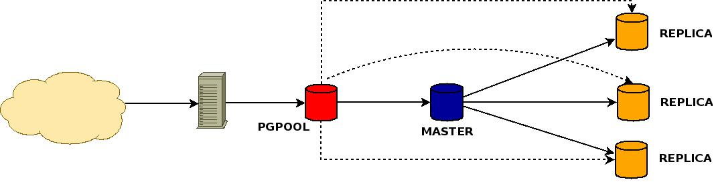

Slide 29
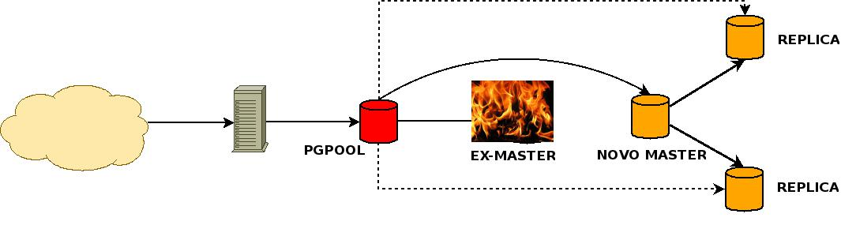

Slide 30

Postgres Cloud Server
Versão da EnterpriseDB
Arquitetura base é proxy, failover automático, streaming replication
Fácil implantação e crescimento

Slide 31



Slide 32
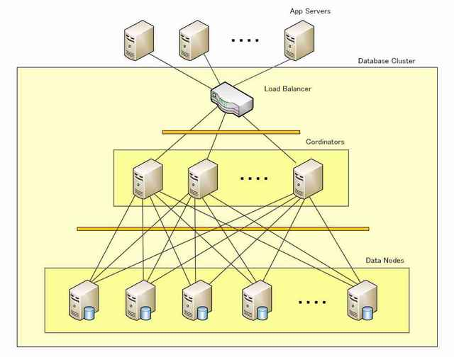
Postgres-XC

Slide 33

HaddopDB
Híbrido de banco relacional e MapReduce
Backend em PostgreSQL ou MySQL
Criado pela Universidade de Yale

Slide 34
Posteirus
Pgmemcached
Json + PostgreSQL (9.0)
Chave/valor via Hbase (Contrib do PostgreSQL)

Slide 35



Obrigado

Slide 36

@fernandoike
fernando.ike at gmail.com
http://midstorm.org/~fike/weblog

